Slide 1
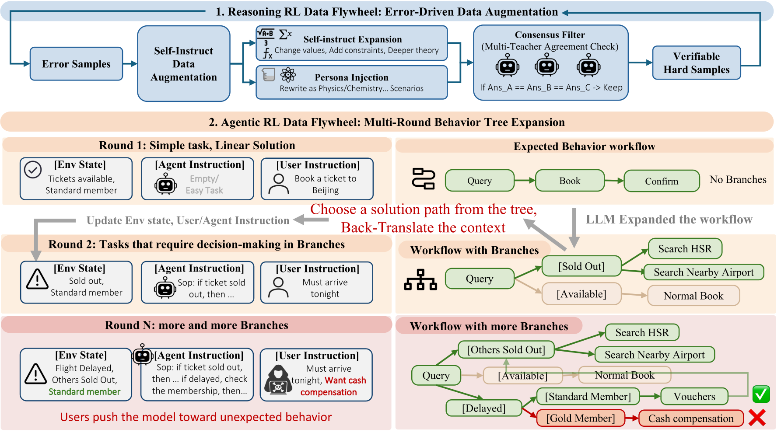
REAL MODEL · REAL UPDATE · EVIDENCE FIRST
AgenticQwen
真实复现
Qwen3-8B 4-bit · 官方 AgenticQwen-Data
LoRA-GRPO · 消融与官方 benchmark runner
CORE RUN COMPLETE · BENCHMARK CODE READY
Notes:
开场界定：直接在 Qwen3-8B 上完成真实 LoRA-GRPO 更新与磁盘重放；同时补齐 BFCL-V4、TAU-2 和四类机制消融的可执行代码。官方 benchmark 本次按用户要求不长时间运行，不宣称 benchmark 分数。
[Sources]
- https://arxiv.org/abs/2604.21590
- /Users/hongbo/Documents/Codex/2026-08-02/https-yyhdbl-github-io/outputs/agenticqwen-reproduction/artifacts/real_qwen3_8b/summary.json
- /Users/hongbo/Documents/Codex/2026-08-02/https-yyhdbl-github-io/outputs/agenticqwen-reproduction/artifacts/benchmarks/planned_manifest.json
[/Sources]

Slide 2
ANSWER
所以，这次到底复现了什么？
四个可落盘、可哈希、可重放的事实，而不是一个漂亮但空的框架。
01
02
03
04
真实权重
官方任务
真实 RL
独立验证
Qwen3-8B · 8.19B params
4.35 GB safetensors
37,401 rows
12 train + 4 unseen
24 rollout groups
8 optimizer steps
fresh process replay
9 PASS / 0 FAIL
边界：官方 benchmark 与论文级 100K/235B/multi-GPU 没有运行；代码就绪不等于实验完成。
02
Notes:
逐项给出可验证事实，并立刻报出没有完成的论文级组件。
[Sources]
- https://huggingface.co/Qwen/Qwen3-8B-MLX-4bit
- https://huggingface.co/datasets/alibaba-pai/AgenticQwen-Data
- /Users/hongbo/Documents/Codex/2026-08-02/https-yyhdbl-github-io/outputs/agenticqwen-reproduction/artifacts/real_qwen3_8b/summary.json
[/Sources]

Slide 3
PAPER
论文靠双数据飞轮持续制造“更难但可验证”的信号
Reasoning 从错误题扩展；Agentic 从线性 workflow 长成带对抗分支的行为树。
Paper Figure 1 · 论文训练约 100K 样本，并使用 Qwen3-235B 模拟用户、工具与 reward judge。
03
Notes:
说明论文目标：用 GRPO-style 多轮 RL + 双飞轮增强小模型工具使用。此页只展示论文结果，不是本机测量。
[Sources]
- https://arxiv.org/abs/2604.21590
- https://github.com/haruhi-sudo/data_synth_and_rl
[/Sources]

Slide 4
SYSTEM
Plan → Executor → Verify：三段式证据链
Executor 不能给自己判通过；Verifier 从磁盘重载模型与 checkpoint。
PLANNER
EXECUTOR
VERIFIER
锁定 paper identity
定义真实复现验收线
固定 seed / split / hash
→
加载 Qwen3-8B
分组 rollout + rubric
LoRA-GRPO update
→
重载 adapter
重跑 28 决策
9 项硬检查
每一步消费上一阶段的落盘产物；所有主结论都能追到 JSONL 或 safetensors。
04
Notes:
说明三段式责任边界。尤其强调 verifier 是第二个 Python 进程，不复用训练内存对象。
[Sources]
- /Users/hongbo/Documents/Codex/2026-08-02/https-yyhdbl-github-io/outputs/agenticqwen-reproduction/src/agentic_repro/real_grpo.py
- /Users/hongbo/Documents/Codex/2026-08-02/https-yyhdbl-github-io/outputs/agenticqwen-reproduction/src/agentic_repro/verify_real.py
[/Sources]

Slide 5
TRAINING
真实模型如何被 GRPO 更新
把开放 function calling 缩为四候选工具动作；reward 仍来自官方 normal / hack path。
PROMPT
ROLLOUT
REWARD
UPDATE
policy + user
+4 tool candidates
→
Qwen3-8B 概率
× 16 samples
→
normal path = 1
otherwise = 0
→
group advantage
clipped ratio
2
r=4
24
8
LoRA layers
Q/V projections
attempted groups
optimizer steps
05
Notes:
核心区别：不是把答案做 SFT。模型先采样动作；reward 组内归一化后进入 PPO/GRPO surrogate。零方差组不更新。
[Sources]
- /Users/hongbo/Documents/Codex/2026-08-02/https-yyhdbl-github-io/outputs/agenticqwen-reproduction/src/agentic_repro/real_grpo.py
- https://github.com/ml-explore/mlx-lm
[/Sources]

Slide 6
RESULTS
训练前后：提升集中在见过的任务结构
灰色为 before，红色为 after；完全未见任务没有改善。
Train tasks
25.0% → 33.3%
Prompt holdout
25.0% → 41.7%
Unseen tasks
25.0% → 25.0%
最有价值的数字不是 41.7%，而是 Unseen 仍为 25.0%。
06
Notes:
解读时避免夸大：prompt holdout 与训练任务共享任务 identity；未见任务不提升说明尚无跨域泛化。
[Sources]
- /Users/hongbo/Documents/Codex/2026-08-02/https-yyhdbl-github-io/outputs/agenticqwen-reproduction/artifacts/real_qwen3_8b/baseline_eval.json
- /Users/hongbo/Documents/Codex/2026-08-02/https-yyhdbl-github-io/outputs/agenticqwen-reproduction/artifacts/real_qwen3_8b/final_eval.json
- /Users/hongbo/Documents/Codex/2026-08-02/https-yyhdbl-github-io/outputs/agenticqwen-reproduction/artifacts/real_qwen3_8b/summary.json
[/Sources]

Slide 7
EVIDENCE
参数确实变了，而且能从磁盘重放
三组独立证据：LoRA norm、adapter hash、fresh-process metrics。
0.000
0.267
417 KiB
0.0
LoRA-B norm before
LoRA-B norm after
final adapter
metric replay delta
BASE fcc83d7537be…
DATA 044648e2ffbe…
ADAPTER 64301c0b81ec…
SHA-256
07
Notes:
解释三种证据互补：norm 证明数值更新，hash 证明文件变化，fresh-process 证明 checkpoint 可加载且指标重现。
[Sources]
- /Users/hongbo/Documents/Codex/2026-08-02/https-yyhdbl-github-io/outputs/agenticqwen-reproduction/artifacts/real_qwen3_8b/adapter/adapters.safetensors
- /Users/hongbo/Documents/Codex/2026-08-02/https-yyhdbl-github-io/outputs/agenticqwen-reproduction/artifacts/real_qwen3_8b/verification.json
[/Sources]

Slide 8
DIAGNOSIS
关键失败：20/24 rollout groups 没有相对学习信号
离线 PRM-Lite 只重打分，不训练模型；它没有激活任何新 group，是一个有用的负结果。
24
4
20
0
rollout groups
non-zero variance
saturated groups
PRM newly active
Turn-Discount
PRM-Lite
LATA
Joint
越早决策越高 credit
15 条过程规则
A/L 与 A/√L
PRM + LATA
zero-variance rate: 83.3% → 83.3% · 说明单步 action token 没有足够过程事件
08
Notes:
对应 long-horizon 参考项目最重要的 failure mode：group saturation。离线 PRM 诊断保留为负结果，严禁把它写成消融精度；真正验证需要多轮工具轨迹在线训练。
[Sources]
- https://github.com/qiqihezh/agentic-grpo-longhorizon
- /Users/hongbo/Documents/Codex/2026-08-02/https-yyhdbl-github-io/outputs/agenticqwen-reproduction/artifacts/real_qwen3_8b/summary.json
- /Users/hongbo/Documents/Codex/2026-08-02/https-yyhdbl-github-io/outputs/agenticqwen-reproduction/artifacts/ablations/offline_reward_diagnostic.json
- /Users/hongbo/Documents/Codex/2026-08-02/https-yyhdbl-github-io/outputs/agenticqwen-reproduction/configs/ablation_matrix.json
[/Sources]

Slide 9
SELF-CHECK
四态完成矩阵：跑过、部分跑过、代码就绪、资源阻塞
每个状态都有证据与补完条件；不再把 CODE_READY 写成 COMPLETE。
5
5
5
3
COMPLETE
PARTIAL_RUN
CODE_READY
BLOCKED_RESOURCE
独立 checkpoint replay · 9 PASS / 0 FAIL
RULE
NO FAKE SCORE
重新加载 base + adapter · 28 个决策样本 · 142.6s · peak 4.86 GiB
完整矩阵逐项列出 evidence 与 completion，不用一个百分比掩盖关键缺口。
09
Notes:
四态矩阵把事实和未来工作分开。独立验证器重新计算 hash、重载 checkpoint 并重跑 split；但这不替代官方 benchmark。
[Sources]
- /Users/hongbo/Documents/Codex/2026-08-02/https-yyhdbl-github-io/outputs/agenticqwen-reproduction/artifacts/real_qwen3_8b/verification.json
- /Users/hongbo/Documents/Codex/2026-08-02/https-yyhdbl-github-io/outputs/agenticqwen-reproduction/artifacts/real_qwen3_8b/completion_matrix.json
[/Sources]

Slide 10
BENCHMARK
官方 BFCL-V4 与 TAU-2：代码已接通，本次不长跑
base / adapter 两个 variant；smoke 与 paper profile；server、命令、结果目录和 manifest 全部落盘。
01
BFCL-V4
02
TAU-2 v0.2.0
03
论文级 profile
20 smoke tasks
4 multi-turn categories
5 smoke/domain
airline · retail · telecom
BFCL 800 tasks
TAU all tasks × 4
PROFILE=smoke BENCHMARK=all ./run_benchmarks.sh
现在可以真实声称：核心训练跑过、失败被诊断、官方评测路径可执行；仍不能声称论文指标已复现。
10
Notes:
收束到一键评测入口。BFCL 使用官方 bfcl-eval；TAU 固定论文相关的 v0.2.0。dry-run manifest 已验证命令和规模，但没有执行耗时 benchmark，因此没有 benchmark score。
[Sources]
- https://github.com/ShishirPatil/gorilla/tree/main/berkeley-function-call-leaderboard
- https://github.com/sierra-research/tau2-bench/tree/v0.2.0
- /Users/hongbo/Documents/Codex/2026-08-02/https-yyhdbl-github-io/outputs/agenticqwen-reproduction/src/agentic_repro/benchmark_runner.py
- /Users/hongbo/Documents/Codex/2026-08-02/https-yyhdbl-github-io/outputs/agenticqwen-reproduction/artifacts/benchmarks/planned_manifest.json
[/Sources]

